Slide 1
CADAL二期技术工作进展
CADAL项目管理中心
魏宝刚
2011.7.14

Slide 2
提纲
阅读服务
新型阅读模式
新型存储架构
新的阅读体验
知识服务
多媒体语义分析与知识组织
跨媒体综合信息服务

Slide 3
阅读服务
1

Slide 4
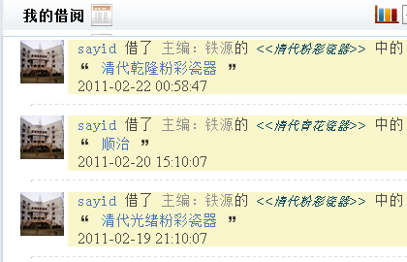
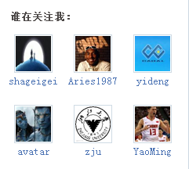
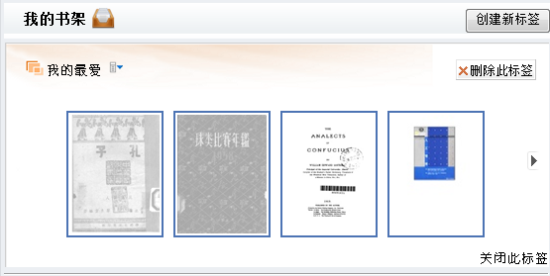
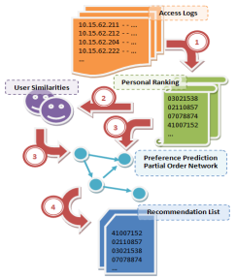
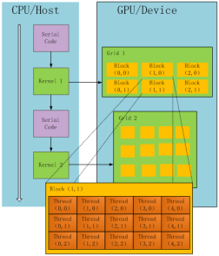
阅读服务—新型阅读模式（主动信息服务技术与平台）
门户升级，用户管理、图书借阅、评注、推荐等扩充了新功能
读者阅读活动
单向SNS
社会化推送
借阅
主动信息服务
书架
推荐引擎
评注
多数据源融合
GPU并行计算
智能图书推荐

Slide 5
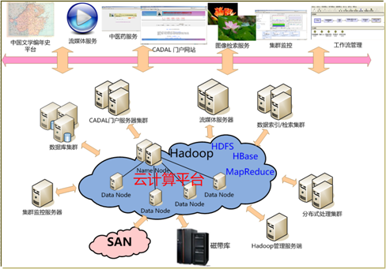
阅读服务—新型存储（云存储管理平台）
搭建了基于云计算平台的体系架构及存储实验平台
现有节点：40个CPU核，40TB硬盘，80GB内存
实现了分布式数字图书馆体系架构，解决元数据服务器的单点问题，研究了海量小文件解决方案和动态备份策略
实现了结合全局索引和局部索引的分布式混合索引机制
开始为CADAL门户提供资源服务

Slide 6
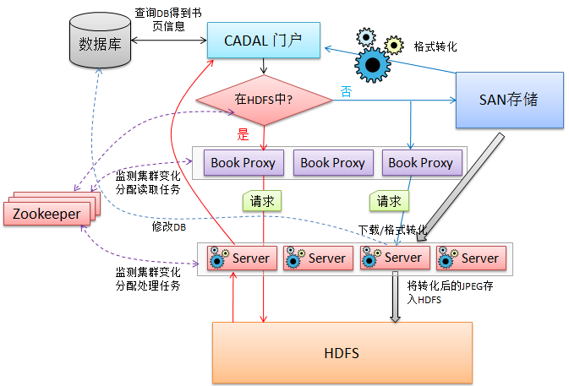
阅读服务—新型存储（云存储管理平台）
实现了分布式数字图书馆体系架构
将Web服务、缓存、处理和存储分离开来
实现服务器的动态调整
实现负载均衡、协同缓存以及预取等策略
实现HDFS热门资料的多备份存储与SAN存储的结合
Web服务层
缓存层
处理层
存储层

Slide 7
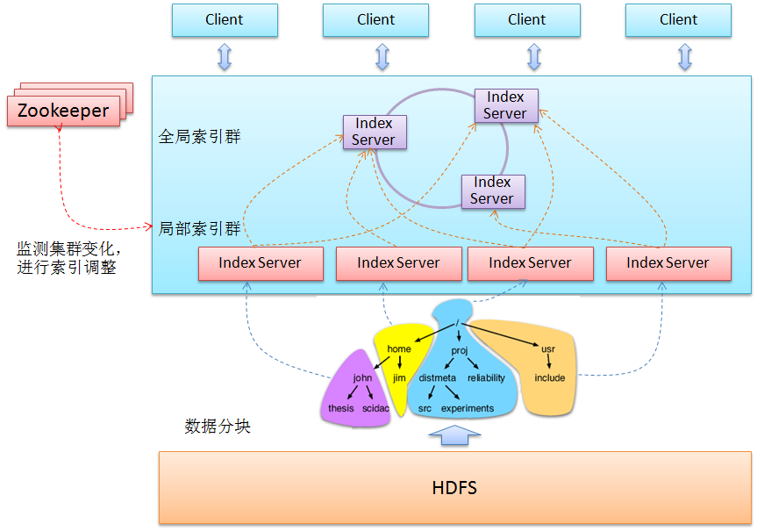
阅读服务—新型存储（云存储管理平台）
结合全局索引和局部索引的分布式混合索引机制
解决传统集中式索引机制的单点问题，并提高索引效率;
数据分块能加快索引构建和更新;
局部索引可采用已有的索引策略：倒排表(文件)、高维索引、KD树等;
全局索引采用分布式哈希策略;

Slide 8
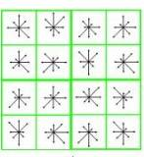
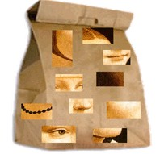
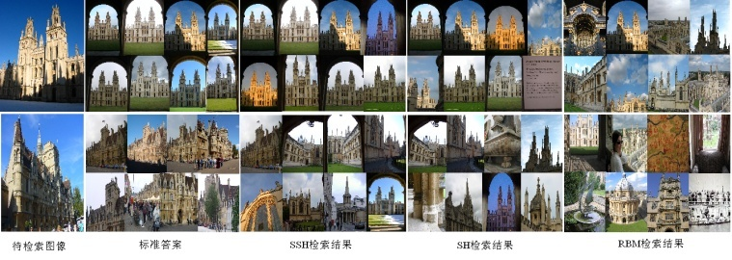
阅读服务—新型存储（云存储管理平台）
局部索引机制的实现
特征提取
聚类
特征提取
数据库图像
SIFT特征
视觉单词
SIFT特征
检索图像
在传统索引算法中引入稀疏主成份分析，并设计了全局优化解，使得高维图像索引编码更加有效且可解释
高维欧氏空间特征向量
高维欧氏空间特征向量
SPCA
稀疏主成分
SPCA
低维欧氏空间向量
低维欧氏空间向量
映射
映射函数
映射
1 | 0 | 1 | 0 | 1
1 | 0 | 1 | 0 | 1
汉明空间向量（编码）
汉明空间向量（编码）

Slide 9
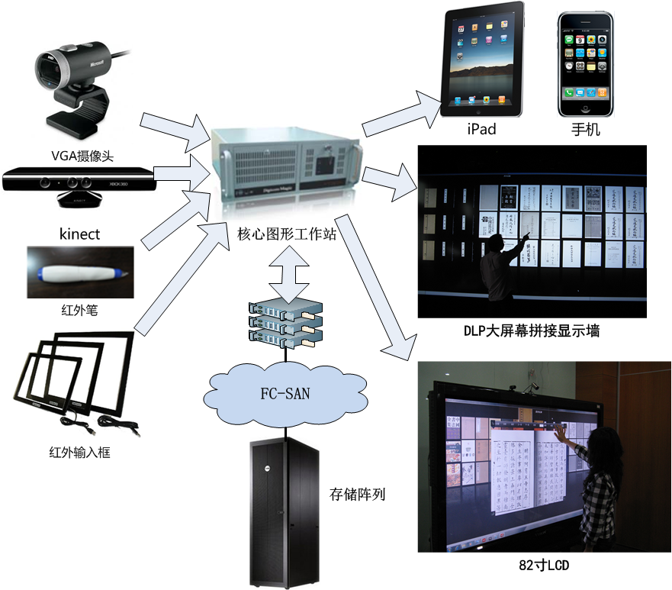
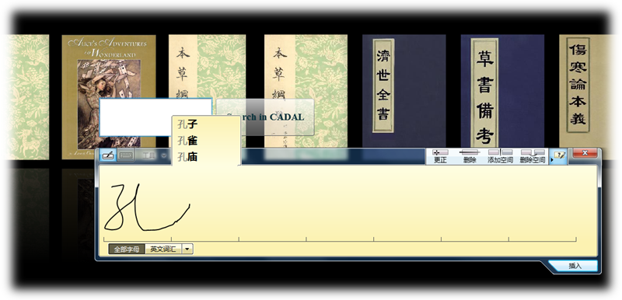
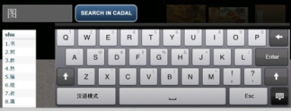
阅读服务—新型阅读体验（沉浸式阅读技术与平台）
3D数字图书资源展示检索
图书跨媒体资源融合阅读
基于语音识别的阅读交互
基于模板匹配的手势识别交互

Slide 10
阅读服务—新型阅读体验（沉浸式阅读技术与平台）
图书跨媒体资源融合阅读技术
图书阅读
模拟翻页、按章节阅读
跨媒体资源融合辅助阅读(音频、视频、文本等)
阅读辅助功能
书籍内容的缩放
多本书籍参照阅读
多用户的协同阅读
阅读历史记录
按照内容的书籍推荐

Slide 11
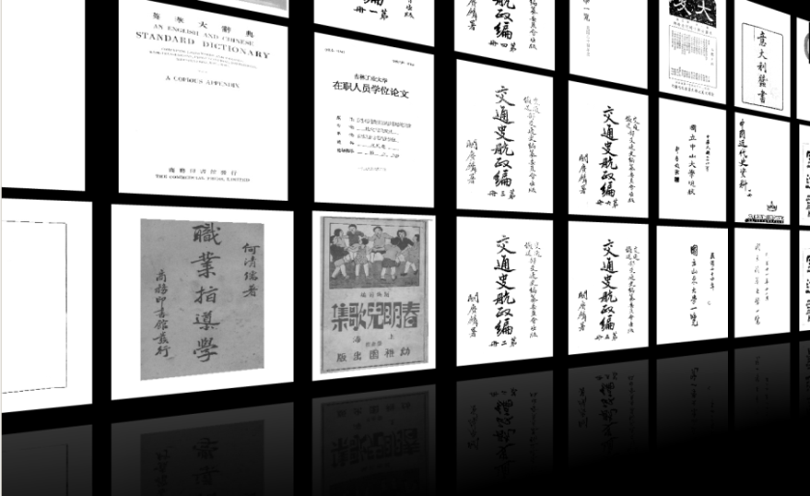
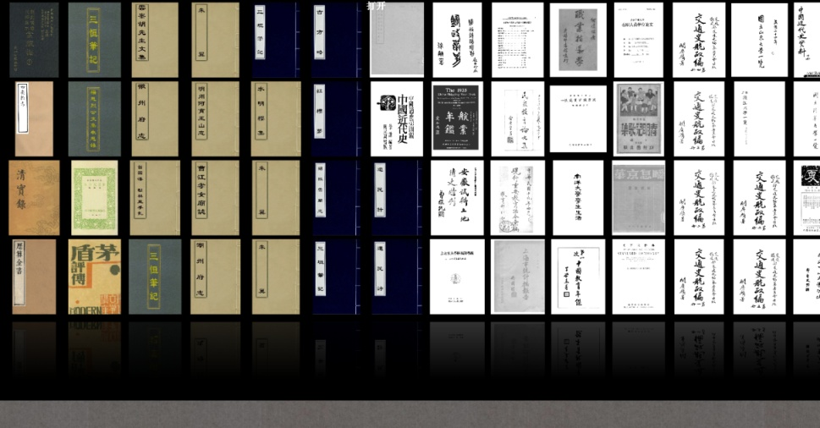
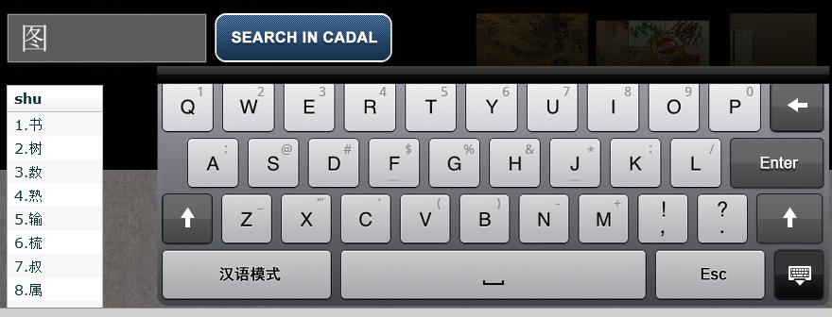
阅读服务—新型阅读体验（沉浸式阅读技术与平台）
3D数字图书馆资源展示检索技术

Slide 12
知识服务
2

Slide 13
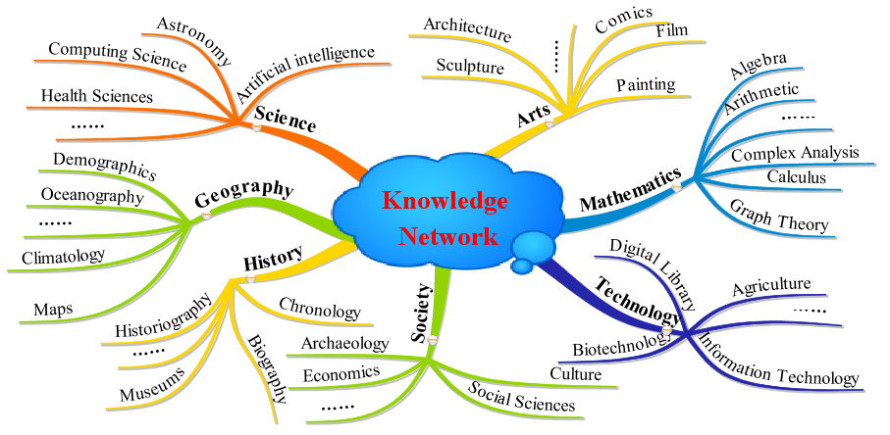
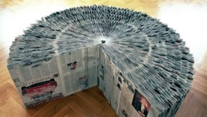
知识服务
中医药服务
文学编年史服务
创新设计服务
跨媒体服务
个性化服务
……
云计算平台
数据挖掘与知识发现
信息抽取与语义分析
海量多媒体知识管理
跨媒体语义关联
自燃语言理解
数据海

Slide 14
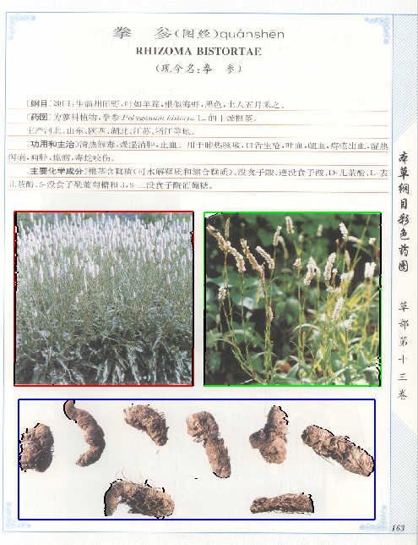
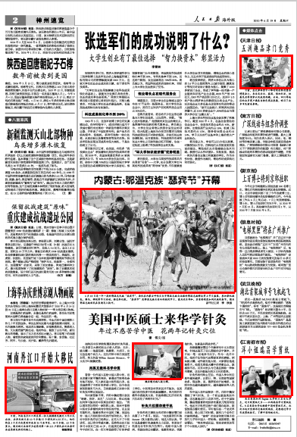
知识服务：多媒体语义分析与知识组织
多媒体语义对象的识别提取
版面分析、多媒体对象的识别提取，帮助跨媒体语义关联
实现了基于投影的图像分割和基于Boosting的图像分割技术，可以对图书、报纸等资源进行版面分析

Slide 15
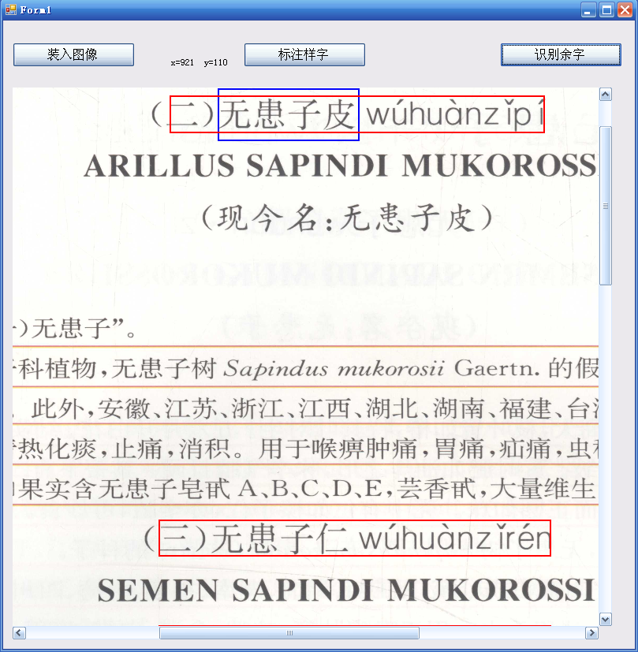
知识服务：多媒体语义分析与知识组织
基于文字大小和字体的书籍文本结构分析
文档结构信息能将非结构化的文本信息转化为结构化的知识
文字大小和字体蕴含着文档结构信息，分析文字大小和字体可恢复因OCR丢失的文档结构信息
采用灰度投影法识别文字大小，然后再提取字块小波特征进行字体SVM分类

Slide 16
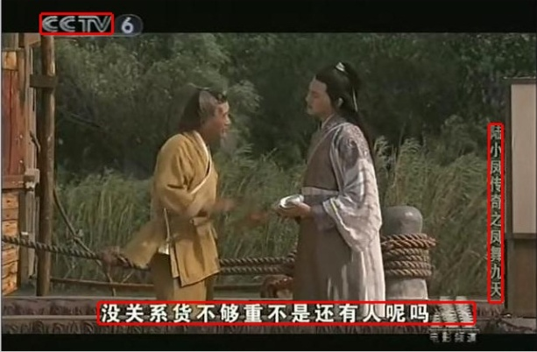
知识服务：多媒体语义分析与知识组织
基于字幕识别的视频语义理解技术
通过字幕的识别、提取、分析可以建立视频流与文本信息的语义关联
使用改进SOBEL边缘检测算子得到边缘分布图；用形态学方法去除孤立噪声点并增强边缘聚集块；采用区域生长法、非文字区域的长拖尾特点以及分块累加熵阀值过滤噪声区域和非文字区域，得到候选文字区；按规则扩展文字区域并合并相邻文字域，得到最后的文字识别区域。

Slide 17
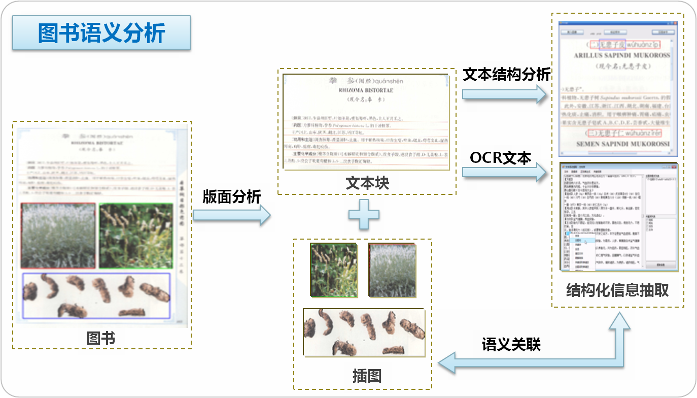
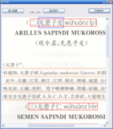
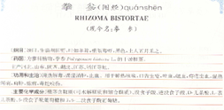
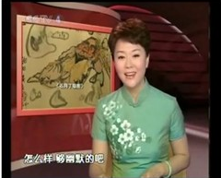
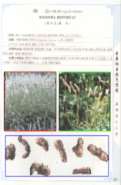
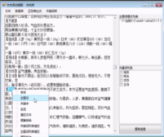
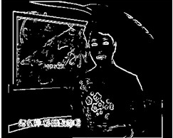
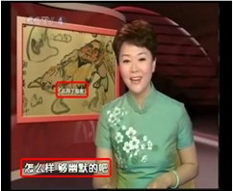
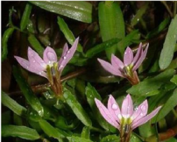
知识服务：跨媒体综合信息服务
图书语义分析
视频语义分析
网络信息
文本结构分析
跨媒体查询
地理信息
镜头检测
关键帧提取
OCR文本
方剂对比
视频
镜头
文本块
版面分析
字幕定位
语义关联
中药
方剂
病症
症治查询
知识网
自然语义处理
字幕识别
结构化信息抽取
产地分析
图书
语义关联
……
插图
相关推荐
图像信息

Slide 18
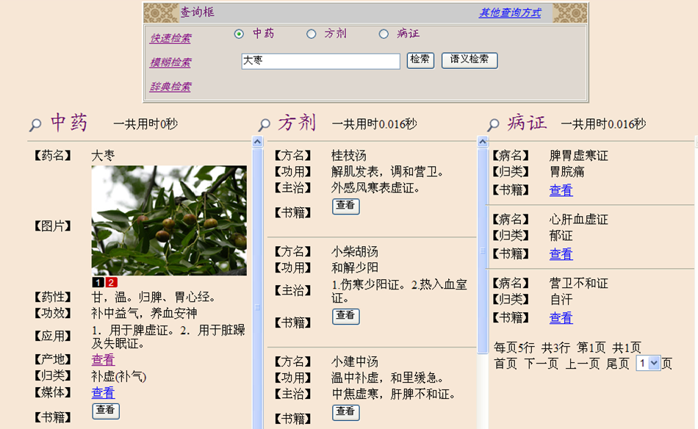
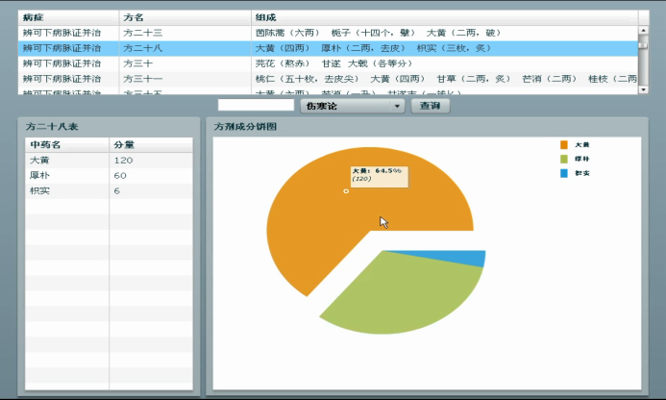
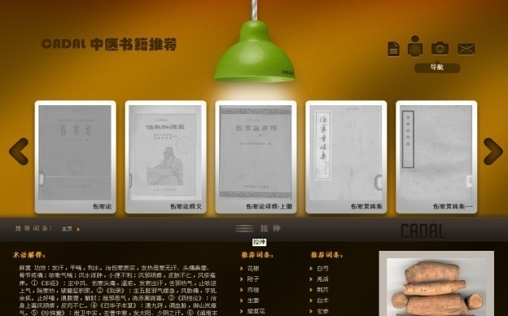
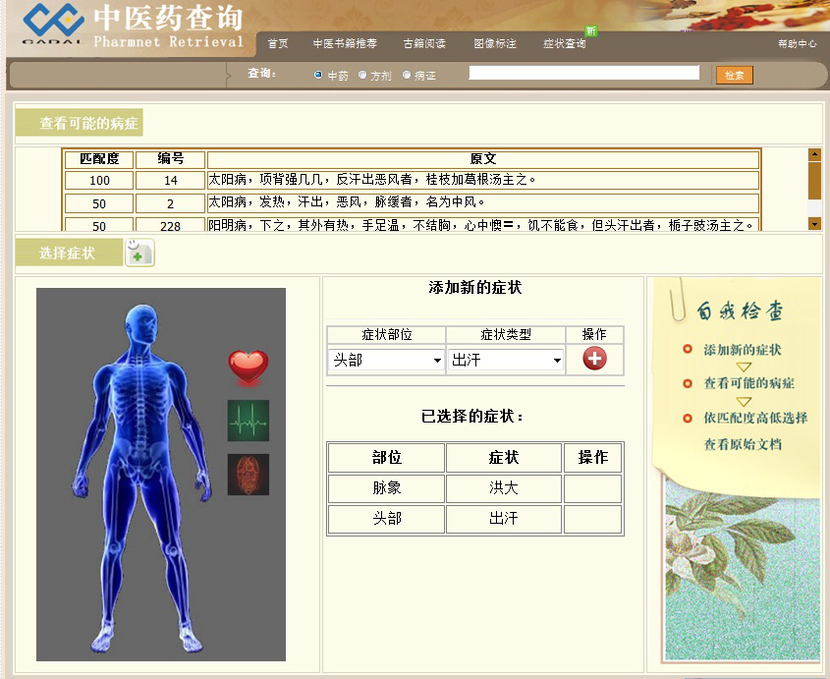
知识服务：跨媒体综合信息服务
中医药知识服务系统
已收集2129个中医病证、4443条中医方剂、12698味中药等及部分相关图片、视频;
以药、方、病、症为主线，提供综合文字、图像、古籍、视频和地图等各种资源的信息展示;
提供方剂组成分析及对比
提供相关查询和语义查询
提供个性化推荐

Slide 19
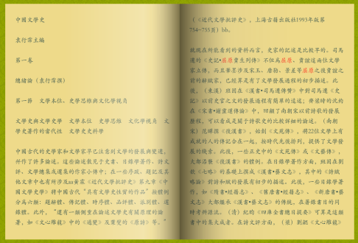
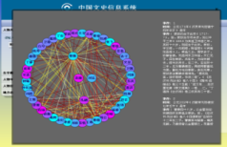
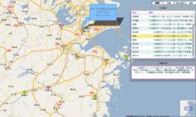
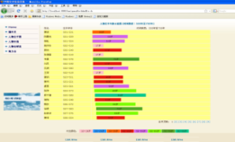
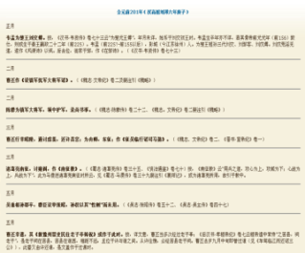
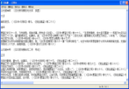
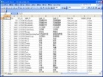
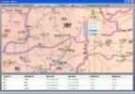
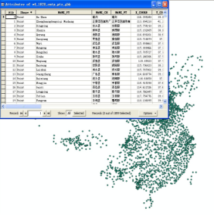
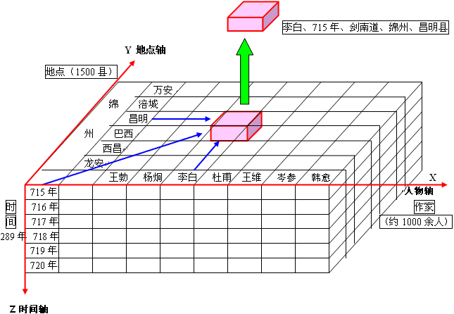
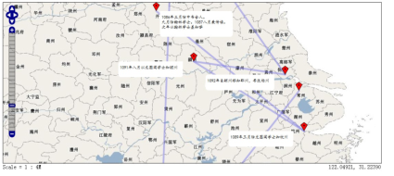
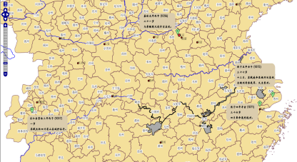
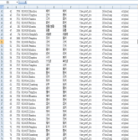
知识服务：跨媒体综合信息服务
中国文学编年史知识服务系统
图书分析处理
C
A
D
A
L
...
...
跨媒体检索
作家籍贯图
文本信息
地图
年表……
作家行踪图
作家交往图
结构化信息和全文信息
文学相关视频
知识融合
地理分析处理
…
人物行踪图
人物籍贯图
GIS数据
CADAL地理信息系统
文学相关图像
地名演变图
作品分布图
…
地理书籍
地理信息数据库
知识库
地图

Slide 20
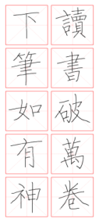
知识服务：跨媒体综合信息服务
中国书法服务系统
柳体
颜体
基于形状的书法字检索
特定风格书法字生成
特定风格书法字渲染
书法字书写过程可视化
知
识
库
柳体、颜体、
欧体……
书法字库
部件库
笔画库
风格模型
CADAL资源

Slide 21
谢谢!

